Slide 1
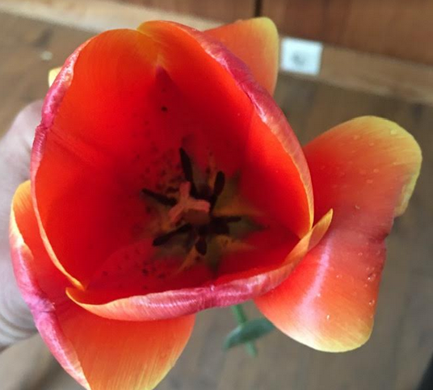
Tulipe de mon jardin
Pistil
3 Sépales non soudés
Périanthe indifférencié
3 Pétales non soudés
6 étamines
Cette fleur est hermaphrodite (organes mâle et femelle)
Elle comporte une symétrie radiale
Elle est dite hypogyne car son ovaire est supère
Ovaire supère

